Slide 1


VLOGA DRŽAVNEGA IZPITNEGA CENTRA V SISTEMU NACIONALNIH POKLICNIH KVALIFIKACIJ
Ljubljana, 2025
Ivan Arnič

Slide 2
ZAKONSKO DOLOČENE NALOGE RIC

Slide 3
ŠTEVILO PREVERJANJ IN POTRJEVANJ NPK OD 2019-2024
Do leta 2025 je bilo izdanih 10080 sklepov.

Slide 4
DELEŽI PREVERJANJ IN
POTRJEVANJ NPK V LETU 2024
V letu 2024 je bilo izdanih 548 sklepov.

Slide 5
ŠTEVILO IZDANIH CERTIFIKATOV OD 2020-25
Do leta 2025 je bilo izdanih 118944 certifikatov.

Slide 6
DELEŽ CERTIFIKATOV V LETU 2024
V letu 2024 je bilo podeljenih 3163 certifikatov.

Slide 7
USPEŠNOST KANDIDATOV PRI NPK OD 2020-2025
Uspešnost za vsa preverjanja NPK v obdobju 2020-2025 je 82%.

Slide 8

DELEŽ PREVERJANJ IN POTRJEVANJ NPK od 2020-25

Slide 9
VPIS IZVAJALCEV V REGISTER IZVAJALCEV
Vpis na podlagi javnega poziva
po objavi novega kataloga Državni izpitni center na svoji spletni strani objavi rok do katerega se lahko vpišejo izvajalci,
v register se lahko vpišejo organizacije , ki izvajajo javno veljavne izobraževalne programe,
izvajalec mora zagotavljati lastne materialne in kadrovske pogoje (svetovalec za NPK),
https://www.nrpslo.org/za-izvajalce/javni-razpis-za-izvajalce

Slide 10
Vpis na podlagi javnega razpisa
če se ne vpiše v register noben izvajalec na podlagi javnega poziva, Državni izpitni center objavi javni razpis,
izvajalec lahko izpolnjuje materialne pogoje z najemom,
z javnim razpisom se izbere največ pet izvajalcev,
upošteva se regionalna pokritost.
https://www.nrpslo.org/za-izvajalce/javni-razpis-za-izvajalce?data=razpisi
V register je vpisanih 113 izvajalcev. V letu 2024 je izvedlo preverjanje in potrjevanje NPK 72 izvajalcev za 102 različnih nacionalnih poklicnih kvalifikacij.

Slide 11
IMENOVANJE KOMISIJ
Izvajalec v bazi NRP razpiše termin preverjanja, v katerem določi kraj, datum in uro pregleda osebnih zbirnih map ter kraj, datum in uro neposrednega preverjanja, predvideno število kandidatov.
Število kandidatov je omejeno na največ 20.
Izvajalec pošlje zahtevek za imenovanje komisije preko NRP.
Državni izpitni center uskladi komisijo iz liste članov komisij.
Izda se sklep o imenovanju komisije.

Slide 12
IMENOVANJE KOMISIJ
Datum zahteve: 11.4.2025
Izvajalec: 119 (Srednja gozdarska, lesarska in zdravstvena šola Postojna)
NPK: Gozdarski traktorist/gozdarska traktoristka (6718282011)
Datum pregleda portfolija: 18.4.2025 ob 16:00
Lokacija pregleda portfolija: Srednja gozdarska, lesarska in zdravstvena šola Postojna, Tržaška 36, Postojna
Datum preverjanja znanja: 25.4.2025 ob 07:00
Dodatni termin: 26.4.2025 ob 07:00
Lokacija preverjanja znanja: Srednja gozdarska, lesarska in zdravstvena šola Postojna, Tržaška 36, Postojna
Ime in priimek: Ivan Arnič
E-pošta: ivan.arnic@ric.si
Telefon: 01 548 46 70
Predvideno število kandidatov: 15

Slide 13
Izvajalec mora v skladu s Pravilnikom o sestavi komisij za preverjanje in potrjevanje nacionalnih poklicnih kvalifikacij ter o načinu in postopku za pridobitev in izgubo licence (Uradni list RS, št. 77/18) pri članih preveriti morebitne izločilne razloge.
Kot član komisije ali predsednik komisije ne sme sodelovati oseba, ki je:
v času preverjanja delodajalec kandidatu;
v času preverjanja solastnik podjetja, obratovalnice, prodajalne, lokala ali sodelavec kandidatu;
v sorodu s kandidatom v ravni ali stranski vrsti do 3. kolena ali njegov zakonec oziroma zunaj zakonski partner.
V komisiji ne sme biti več kot en član, ki je izvajal program usposabljanja in izpopolnjevanja oziroma pripravljal kandidata na preverjanje .

Slide 14
Sklep se izda za preverjanje in potrjevanje zbirnih map in za neposredno preverjanje.
S sklepom je določeno:
- nacionalna poklicna kvalifikacija,
- datum, ura in lokacija pregleda zbirne mape,
- datum, ura in lokacija morebitnega neposrednega
preverjanja,
- predsednik komisije,
- člana komisije,
- naloge članov komisije.
Sklep po pošti prejme izvajalec, predsednik komisije in
oba člana komisije.

Slide 15
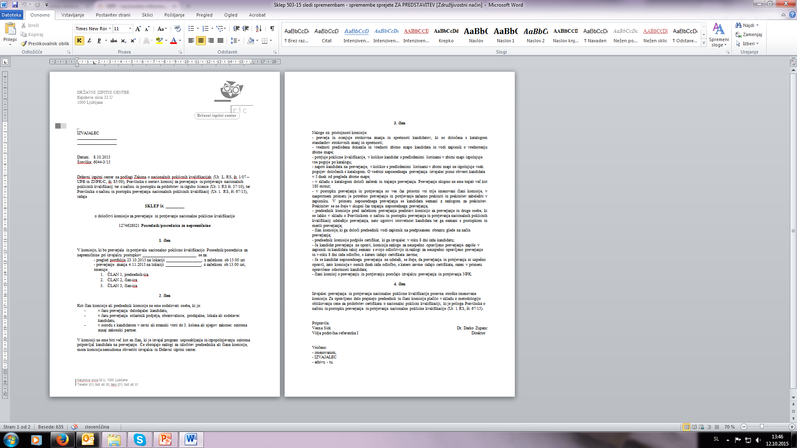

Slide 16
PRIPRAVA DOKUMENTACIJE
Svetovalec pripravi dokumentacijo za preverjanje in potrjevanje. V zbirno mapo priloži:
zapisnik o vrednotenju dokazil v osebni zbirni mapi,
zapisnik o poteku potrjevanja nacionalne poklicne kvalifikacije na podlagi zbirne mape,
obvestilo o kraju in času preverjanja.
www.nrpslo.org/za-kandidate/portfolijo-kandidata
Če se komisija odloči za neposredno preverjanje, se doda še zapisnik o poteku preverjanja in potrjevanja, glede na način preverjanja.

Slide 17
PREVERJANJE IN POTRJEVANJE NPK

Slide 18
NEPOSREDNO PREVERJANJE
Ustrezni materialni pogoji-zagotovi izvajalec.
Izvajalec opravlja naslednja administrativno tehnična dela:
- razpis roka za preverjanje in potrjevanje NPK,
- svetovanje in pomoč pri sestavi osebne zbirne mape,
- pripravo materialnih pogojev v skladu s katalogom,
- priprava gradiv za komisijo, predložitev dokumentacije
komisiji, pripravo osnutka odločbe o zavrnitvi izdaje certifikata
ali izdaja certifikata.
Člani komisij so pri svojih odločitvah avtonomni.

Slide 19
Predstavniki Rica, inšpektorata, CPI in Ministrstva za delo, družino, socialne zadeve in enake možnosti se lahko nenapovedano udeležijo preverjanja in potrjevanja zbirnih map ali neposrednega preverjanja.
Zadržanost imenovanega člana ali kriteriji za samoizločitev
-javiti RIC-nov sklep
Preverjanje se ne sme izvesti samo z dvema članoma!!

Slide 20
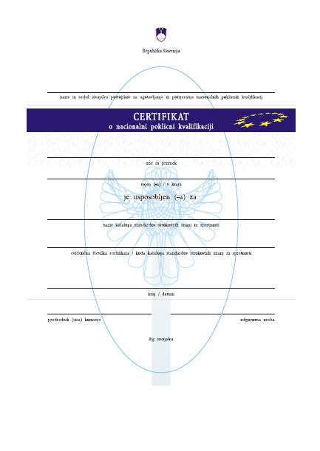
IZDAJA CERTIFIKATA
Izvajalec najpozneje v osmih dneh po uspešno opravljenem preverjanju izda certifikat o nacionalni poklicni kvalifikaciji
Certifikati se izpisujejo v bazi NPP-uporabniško ime in geslo- mag.Tanja Logar (CPI).
Če se kandidat preverjanja ne udeleži oziroma ga ne opravi, mu komisija v osmih dneh izda odločbo s katero mu zavrne izdajo certifikata.
Sklep o ustavitvi postopka v primeru opravičene odsotnosti.

Slide 21
UGOTOVITVE DRŽAVNEGA IZPITNEGA CENTRA
IZVAJALCI
materialni pogoji so neustrezni,
pogojevanje usposabljanja za vključitev v postopek,
delo svetovalca ne opravlja usposobljeni svetovalec,
izvajanje preverjanja na drugi lokaciji,
nepopolna sestava komisije,
neupoštevanje postopka preverjanja in potrjevanja,
neplačevanje članov komisij,
letno poročilo (prepozna oddaja).

Slide 22
SVETOVALCI
zbirna mapa ni pripravljena v skladu z navodili CPI,
svetovalec ne vpiše dokazil v zapisnik o vrednotenju dokazil v osebni zbirni mapi,
neupoštevanje vstopnih in posebnih pogojev, ki jih določa katalog,
dokazila niso preverjena s strani svetovalca,
manjka zapisnik svetovanja,
svetovalec ne opravi svetovalnih razgovorov s kandidatom.

Slide 23
ČLANI KOMISIJ
neenotna merila in kriteriji pri preverjanju in potrjevanju (člani iz gospodarstva, člani iz šol),
nekateri člani pogojujejo usposabljanje,
nesodelovanje nekaterih članov komisij z izvajalci in državnim izpitnim centrom,
nepopolna sestava komisije,
preverjanje in potrjevanje se izvaja v nasprotju z izdanim sklepom,
nepripravljenost članov pri sodelovanju v pripravi nabora vprašanj in nalog za preverjanje in potrjevanje.

Slide 24
PLAČILO ČLANOV KOMISIJE
Pravilnik o načinu in postopku preverjanja in potrjevanja nacionalnih poklicnih kvalifikacij določa tudi plačilo članov komisij. http://www.pisrs.si/Pis.web/pregledPredpisa?id=PRAV12486
Plačilo se izvede preko podjemne pogodbe.

Slide 25
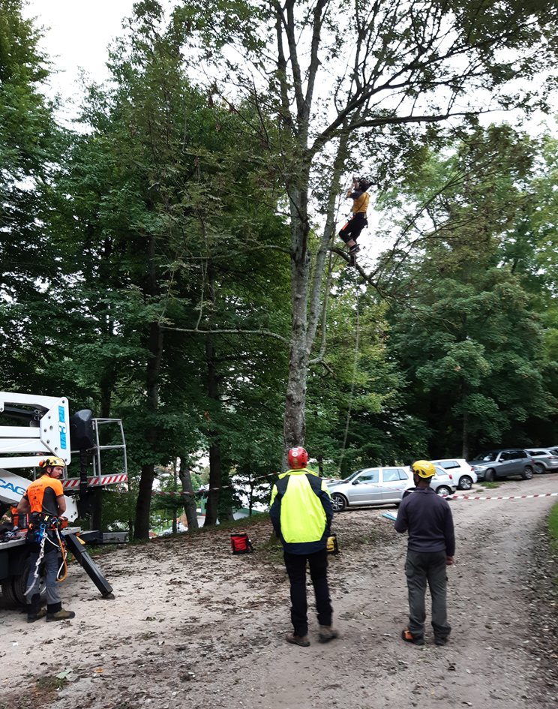
NPK negovalec/negovalka dreves na višini

Slide 26
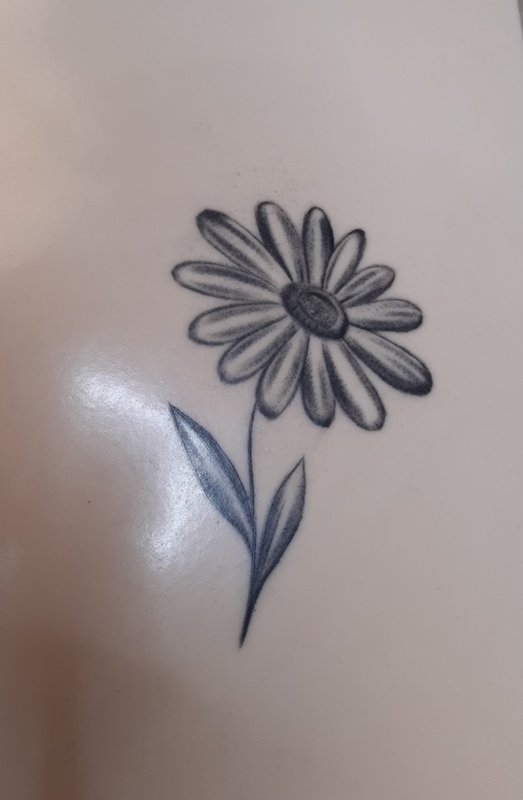
NPK tetover/tetoverka

Slide 27
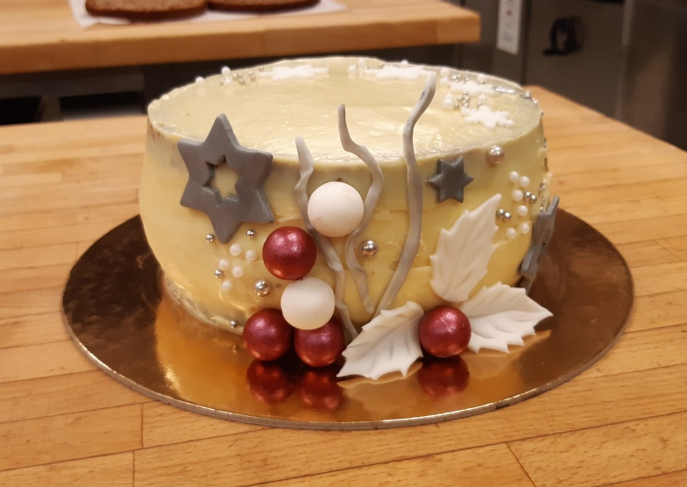
NPK izdelovalec/izdelovalka sladic

Slide 28
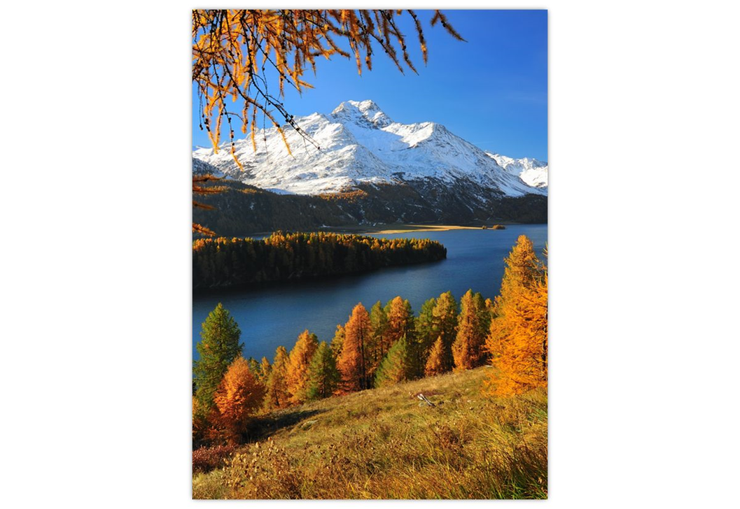
HVALA ZA VAŠO POZORNOST.
ivan.arnic@ric.si

